Slide 1
Chatbot LF6
Gruppe 2

Slide 2

Ablauf
Hallo Welt
eEPK
  Vorstellung
  Must haves
  Should haves
  Could haves
Chatbot
  Vorführung
  Must haves
  Should haves
  Could haves

Slide 3
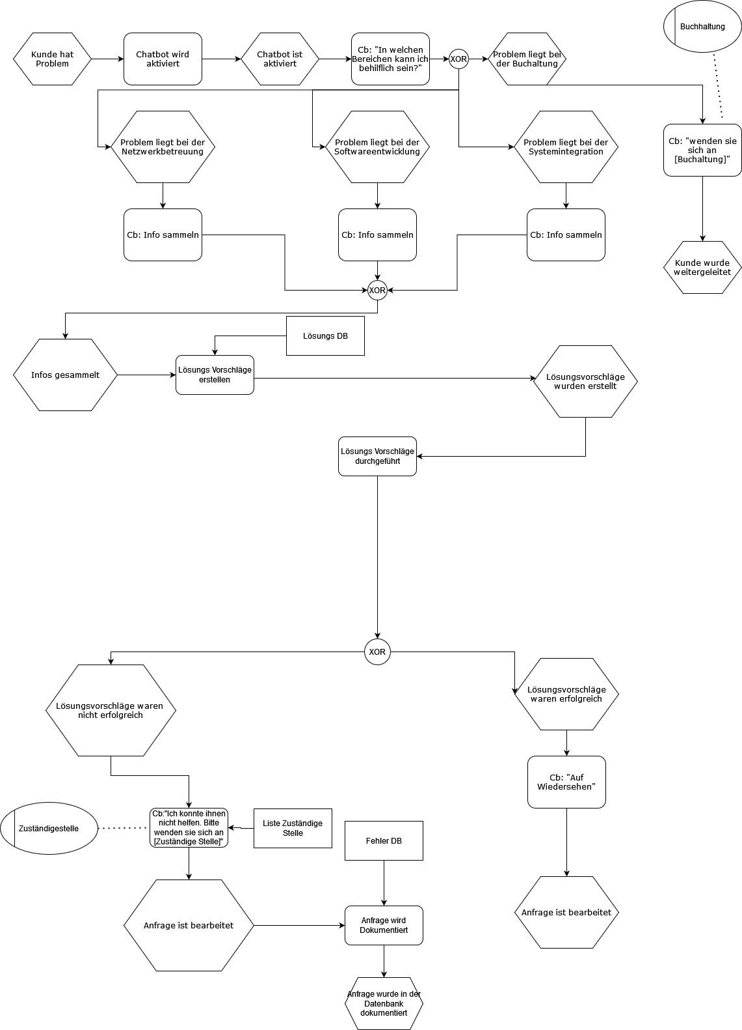
eEPK

Slide 5
eEPK M – Must have
(unbedingt erforderlich)
  Korrektheit: Das EPK ist gemäß den Modellierungsregeln strukturiert
  Vollständigkeit und Sinnhaftigkeit des Prozesses:
  Der Prozess hat einen angemessenen Umfang
  Der Prozess deckt den gesamten Prozess ab
  Der Prozess stellt einen realistischen Anwendungsfall dar

Slide 6
eEPK S – Should have
Erweiterte Ereignisgesteuerte Prozesskette (eEPK):
Die EPK wurde um Organisationseinheiten und Informationsobjekte ergänzt, die gemäß den Modellierungsregeln hinzugefügt wurden.

Slide 7
eEPK C – Could have
(kann umgesetzt werden, wenn die Erfüllung von höherwertigen Anforderungen nicht beeinträchtigt wird)
Ihr seid in der Lage, die Bedeutung von Geschäftsprozessen zu beschreiben und dies an einem einfachen Beispiel zu demonstrieren
Ihr seid in der Lage, die Vor- und Nachteile von EPKs aufzuzeigen und könnt eine Alternative vorschlagen

Slide 8
Geschäftsprozesse
Kunde hat Problem
  Die Software macht einen Fehler
Service Level 0
  Der Kunde versucht ihn zu lösen
Service Level 1
  Der Chatbot macht sein Job
Service Level 2
  Support Personal wird eingeschaltet
Service Level 3
  Experten versuchen das Problem zu beheben

Slide 9
Vor & Nachteile EPK
Vorteile
Nachteile
Einfache Lesbarkeit
Standard in der Industrie
Klare Regeln und unkompliziert
Regeln sorgen für Dopplung
Für manche Vorgänge ungegeignet
Es fehlen Personenbezüge
Keine klare Einordnung in höhere Vorgänge
Alternativen:
Vorgangskettendiagramm
BPMN (Business Process Model and Notation)

Slide 10
eEPK W – Won’t have
(wird diesmal nicht umgesetzt, ist aber für die Zukunft vorgemerkt).

Slide 11
Chatbot M – Must have
Der Chatbot ist sinnvoll in den Service Level Prozess integriert (d.h. er passt zum erstellten EPK).
Der Chatbot sollte genaue und relevante Informationen liefern.
Der Code des Chatbots wird in einem online Repository (Gitlab, Github, …) bereitgestellt und per Link an das Lehrer:innen-Team in KW 22 kommuniziert
mind. 5 Commits (klar ersichtlich) von jedem Teammitglied

Slide 12
Chatbot S – Should have
(sollte umgesetzt werden, wenn alle Must-Anforderungen trotzdem erfüllt werden können)
Der Code ist nachvollziehbar dokumentiert
Gelingt es dem Chatbot nicht, eine Anfrage zu lösen, leitet er diese an eine:n Mitarbeiter:in weiter oder gibt alternative Kontaktmöglichkeiten an.
Die Readme-Datei im Repository ist sinnvoll mit nachhaltigem Inhalt gepflegt
Der Optimierungsprozess (des Chatbots) wird über Issues geregelt bzw. dokumentiert (mind. 3)

Slide 13
Chatbot C – Could have
(kann umgesetzt werden, wenn die Erfüllung von höherwertigen Anforderungen nicht beeinträchtigt wird)
Supportanfragen, die der Chatbot nicht erfolgreich lösen konnte, werden in einer Datenbank protokolliert.
Die Sicherstellung der Qualität der Integration des verwendeten Chatbots kann durch eine Teststrategie erläutert werden.

Slide 14
Test Strategie(Unit-Test)
Unit-Tests werden auch als Modultests oder Komponententests bezeichnet
Testen einzelner Einheiten des Codes wie Funktionen, Methoden oder Klassen.
Unabhängigkeit voneinander, um Isolation und Fehlerisolation zu gewährleisten.
Automatisierung der Tests für Effizienz und Reproduzierbarkeit.
Ziel der Testabdeckung, um wichtige Funktionalitäten und Pfade im Code zu überprüfen

Slide 15
Dokumentation von Nichtbeantwortung
Einfache MySQL-Datenbank
  2 Tabellen
Es werden Verlauf, sowie Datum der Anfrage und ausgewählte Abteilung gespeichert
  keine Speicherung bei Ablehnung durch den Nutzer
Inserts mit Hilfe von Templates

Slide 16
Chatbot W – Won’t have
(wird diesmal nicht umgesetzt, ist aber für die Zukunft vorgemerkt).
Maschinelles Lernen integrieren
ChatGPT API benutzen

